Slide 1

实验室设备基本配置使用方法
秦绍光

Slide 2
提 纲
RCMS配置使用方法
实验设备基本配置

Slide 3
提 纲
RCMS配置使用方法
实验设备基本配置

Slide 4
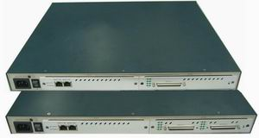
RCMS配置使用方法
什么是RCMS?
RG-RCMS：RACK Control & Management Server ， 实验室机架控制和管理服务器
统一管理和控制实验台上的多台网络设备
无需拔插控制台线，便可以实现同时管理和控制多台网络设备。
提供“一键清”功能，一键清除实验台上网络设备的配置，方便多次实验
Web 图形界面，简单方便

Slide 5

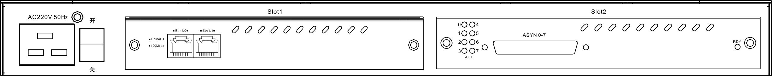
RCMS配置使用方法
RCMS系列服务器外观图如下：
锐捷RCMS系列服务器前面板
锐捷RCMS-8服务器后面板

Slide 6
RCMS配置使用方法
RCMS工作原理
RCMS实验室管理是基于Reverse Telnet的服务，RGNOS提供基于Reverse Telnet的RCMS实验室管理。实验室的使用者可以先登录到RCMS上，在RCMS上再反向TELNET到各个网络设备上，这样便可以在PC上多次TELNET的方法，实现同时操作多台网络设备的目的，并且不需要同时对网络设备进行线缆的拔插的目的。
RCMS服务器同时提供一个Web页面来集中控制可使用Reverse Telnet访问的网络设备。在浏览器的地址栏上，输入RCMS服务器的地址，并且指定访问的端口为8080，则可以访问RCMS主页。如下图所示：

Slide 7
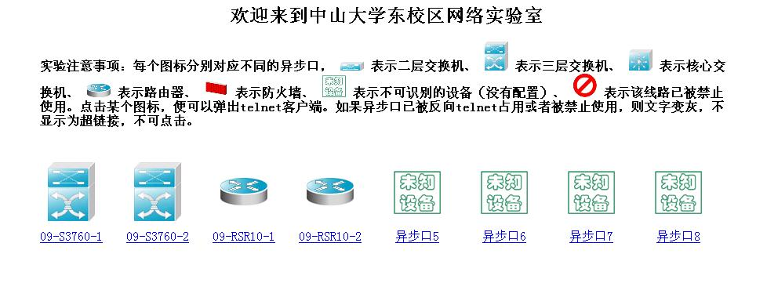
RCMS配置使用方法
在主页上，列出了RCMS上所有的异步线路，及其所连接的网络设备。如果一个网络设备是可以访问的，则在图标上及名称上出现超链接，点击超链接就可以弹出一个Telnet客户端，通过Reverse Telnet访问相应的设备。如果已经有用户通过Reverse Telnet连接到该设备，则超链接将消失，不可点击。如果一个异步线路不允许进行Reverse Telnet，则在主页上将显示已禁止的提示。异步线路所连接的网络设备和类型可以通过ip host命令来进行配置，如果没有配置，则认为是未知设备。

Slide 8

RCMS配置使用方法

Slide 9
RCMS配置使用方法
RCMS的“一键清”功能
完成一组网络实验后，需要清除实验台上网络设备的配置，一台一台清除麻烦不便，RG-RCMS提供“一键清”功能，可以把连接在RG-RCMS上的指定的1台或者多台或者全部网络设备，一次性全部清除配置，方便下一组网络实验。
1、在使用“一键清”功能时，RCMS内的各网络设备都要升级到实验室的专用版本，锐捷现在的路由器、交换机版本都可用在RCMS下。
2、RCMS可以同时控制和管理多台网络设备，在使用过程中，需要把RCMS上的每个异步口和所控制的网络设备严格一一对应起来，顺序不能错误，不要在使用中随意的进行拔插更换位置，如果有更换，则也要同步更新RCMS里面的脚本文件。

Slide 10
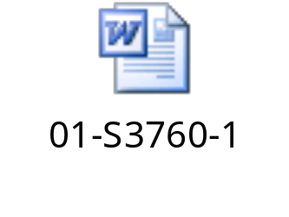
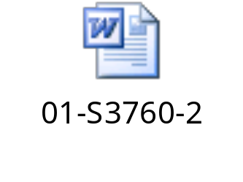
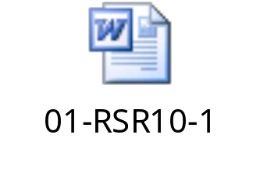
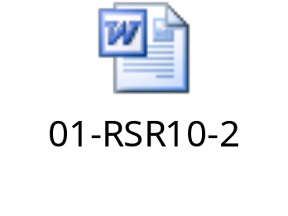
RCMS配置使用方法
实验室一键清配置
实验设备管理权限分级：实验设备管理权限分级可以提供实验室管理员15级
（最高级别）密码、而提供实验者14级密码。其目的有两个：
1、14级密码没有对实验设备RGNOS操作的权限，避免实验者无意或故意对设备造成损伤。
2、15级密码配合“一键清”功能使用
密码配置命令如下：
enable secret level 15 0 teacher
enable secret level 14 0 student
注：在14级（包括14级）以下的级别，无法删除路由器的系统软件，无法执行delete、rename、format、copy等少数敏感指令，无法查看15级的密码 ；
15级可以执行所有的命令
3、在一键清配置时，实验设备都要进行一个初始化配置

Slide 11

RCMS配置使用方法
“一键清”脚本配置说明
“一键清”使用方法：
1.telnet x.x.x.x (telnet到一台RCMS清除配置，x.x.x.x为IP地址)
2.password (输入连接密码)
2.enable (进入RCMS)
3.password (输入特权密码)
4.exec clear.txt (执行一键清)
5.完成
注：当设备被占用时，在RCMS上执行命令：clear line tty n (n为1-8数值）

Slide 12
提 纲
RCMS配置使用方法
实验设备基本配置

Slide 13
实验设备基本配置
普通用户模式：>
在该模式来进行基本测试、显示系统信息
特权模式：#
在该模式来验证设置命令的结果。该模式是具有口令保护的
全局配置模式：(config)#
在使用该模式的命令来配置影响整个交换机的全局参数

Slide 14
实验设备基本配置
其他子模式:
1.线路配置模式[主机名(config-line)#]配置交换机的线路参数
2.接口配置模式[主机名(config-if)#]配置交换机的接口参数
……

Slide 15
实验设备基本配置
配置telnet登陆密码
(config)#line vty 0 4 //进入线路模式
(config)#login //要求登录时进行认证
(config-vty-line)#password xxxxxx //xxxxxx为密码串
配置特权密码
(config)#enable secret xxxxxx //该密码为15级最高权限密码
注：若要删除密码，只需要在相应配置命令前加命令字“no”即可；
若要修改密码，可先删除密码，再配置；也可以直接再配置，覆盖即可。

Slide 16
实验设备基本配置
设备命名
(config)#hostname value
注：value为要命名设备的名称
例：要把交换机名称设为01-S3760-1
Switch(config)#hostname 01-S3760-1

Slide 17
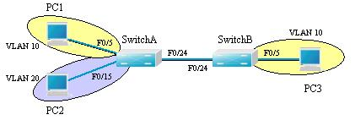

实验设备基本配置
配置实例一
实验要求：
1、跨交换机实现VLAN
2、同一vlan里的电脑可以互相通信
VLAN 20
PC4
配置命令：
Vlan vlan_id //配置vlan
Interface int_name|range int_name //进入接口或多个接口模式
Switchport access vlan vlan_id //将接口加入到vlan
Interface fa 0/24
Switchport mode trunk //设置接口模式为中继模式
No shut //激活端口

Slide 18
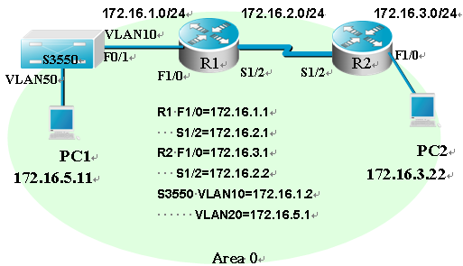
实验设备基本配置
配置实例二
实验要求：
1、静态路由
2、RIP路由
3、OSPF路由
配置命令：
Interface int_name //进入接口，如vlan10，fa 0/1等
Ip address ip_add ip_netmask //配置接口IP地址
Ip route des_ip des_ip_netmask nexthop_ip //配置静态路由
Router rip //启用RIP进程
Version 1|2 //指定RIP路由协议的版本
No auto-summary //关闭路由汇总，version 2版本用
Network ip_network //通告网络

Slide 19
实验设备基本配置
配置实例二
实验要求：
1、静态路由
2、RIP路由
3、OSPF路由
配置命令：
Router ospf id //启用OSPF路由，并指定进程号
Network ip_network wildnetmask area area_id //通告网络，并指定区 域号
查看命令：
Sh run sh vlan Sh ip int brief
Sh ip protocols sh ip route sh ip route ospf
Debug ip ospf……

Slide 20
实验设备基本配置
设备密码遗失的处理方法
1、用PC的“超级终端”连接到交换机
2、重启交换机，并按“ctrl+c”键
System bootstrap ...
Boot Version: RGNOS 10.1.00(4), Release(18335)
Nor Flash ID: 0x00010049, SIZE: 2097152Byte
Using 100.000 MHz high precision timer.
Press Ctrl+B to enter Boot Menu .......
Load Ctrl Program ...
Using 100.000 MHz high precision timer.
Self decompressing the image :################################
[OK]Ctrl Version: RGNOS 10.1.00(4), Release(18398)
Using 100.000 MHz high precision timer.
Press Ctrl+C to enter Ctrl Menu

Slide 21
3、按”ctrl+c”键后，进入到ctrl层工具菜单：
====== Ctrl Tools Menu("Ctrl+Q" to quit) ======
************************************************
TOP menu items.
************************************************
0. Tftp utilities.
1. XModem utilities.
2. Run Main.
3. Run a Executable file.
4. File management utilities.
5. Scattered utilities.
************************************************
Press a key to run the command:
4、按“ctrl+Q”，退出到ctrl>模式；

Slide 22
ctrl>模式下可使用的命令如下：
Ctrl>help
Total commands:
debug Open or Close the tftp debug switch.
setmain Set Main file name.
reload Reload tools.
setbaud Set CTRL Baudrate tools.
format Format flash filesystem.
rename Rename or Move a file.
rm Remove a file.
ls List information about the files.
load Load main or a binary file from filesystem.
xmup Upload file / FlashROM through XModem.
xmdown Download programs through XModem.
help Dump command list OR show a command's details

Slide 23
tftp Download programs through TFTP.
hotcmd List current hot commands.
quit Quit from CLI command line.
ctrl>ls //显示闪存中的文件目录信息
Mode Link Size MTime Name
-------- ---- --------- ------------------- ------------------
<DIR> 1 0 1970-01-01 08:00:00 dev/
<DIR> 1 0 2007-11-19 09:08:46 ram/
<DIR> 2 0 2007-11-19 09:08:26 tmp/
<DIR> 0 0 1970-01-01 08:00:00 proc/
1 9465440 2007-01-01 08:47:51 rgnos.bin
1 3428 2007-11-19 09:01:29 config.text
--------------------------------------------------------------
2 Files (Total size 9468868 Bytes), 4 Directories.
Total 31457280 bytes (30MB) in this device, 20832256 bytes (19MB) available.

Slide 24
5、在ctrl>下使用rm命令，删除文件config.text,即可把交换机里的所有配置清除
ctrl>rm config.text
注：这样操作后，重启交换机后，原先配置就没有了，交换机恢复了出厂设置。
6、只修改密码不删配置的方法
ctrl>rename config.text config.bak //将交换机配置文件改名，这
样交换机重启后，就会跳过配置文件，也就不需要密码进入到交换机
ctrl>load //加载主程序，进入到交换机
switch>en //输入enable命令进入到特权模式
switch#rename flash:config.bak flash:config.text //将配置文件名
改回原来名称
switch#copy startup-config running-config //将配置文件保存到当
前的配置文件里
switch(config)# //修改密码并保存配置，即可

Slide 25
谢 谢!

